Slide 1



Treinamento e Desenvolvimento
Atak Sistemas
Av. Arqo. Nildo Ribeiro da Rocha, 564 - Zona 28 | Maringa - PR - BRASIL | CEP: 87030-250
(55) (44) 2101-5657 | www.atak.com.br | comercial@atak.com.br

Slide 2
Treinamento e Desenvolvimento
Atak Sistemas
GESTÃO DE CONHECIMENTO
ESCRITA FISCAL
Av. Arqo. Nildo Ribeiro da Rocha, 564 - Zona 28 | Maringa - PR - BRASIL | CEP: 87030-250
(55) (44) 2101-5657 | www.atak.com.br | comercial@atak.com.br

Slide 3

Todos os Direitos Reservados a Atak Sistemas
O que é a Escrituração Fiscal?
Av. Arqo. Nildo Ribeiro da Rocha, 564 - Zona 28 | Maringa - PR - BRASIL | CEP: 87030-250
(55) (44) 2101-5657 | www.atak.com.br | comercial@atak.com.br

Slide 4

Todos os Direitos Reservados a Atak Sistemas
INTRODUÇÃO – Escrituração Fiscal
A Escrituração Fiscal nada mais é que, o registro de todas as movimentações fiscais de uma empresa e seus respectivos livros fiscais, onde é escriturado todas as notas recebidas e notas emitidas.
Por tanto, é uma das obrigações das empresas com as autoridades fiscais que seja feito esta prestação de contas ao fisco, sobre as movimentações por meio da escrituração do livros onde irá conter os dados de compra, faturamento, estoque e os impostos incidentes nestas operações.
Av. Arqo. Nildo Ribeiro da Rocha, 564 - Zona 28 | Maringa - PR - BRASIL | CEP: 87030-250
(55) (44) 2101-5657 | www.atak.com.br | comercial@atak.com.br

Slide 5
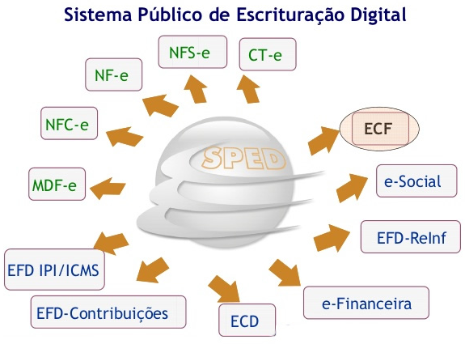
Todos os Direitos Reservados a Atak Sistemas
A partir do Ajuste SINIEF 02/2009, a escrituração ela passa a ser Digital e transmitida mensalmente via arquivo eletrônico.
Enviando para o fisco utilizando a Escrituração Fiscal Digital - EFD, compõe-se da totalidade das informações, em meio digital, necessárias à apuração dos impostos referentes às operações e prestações praticadas pelo contribuinte, bem como, outras de interesse das administrações tributárias das unidades federadas e da Secretaria da Receita Federal do Brasil – RFB.
Av. Arqo. Nildo Ribeiro da Rocha, 564 - Zona 28 | Maringa - PR - BRASIL | CEP: 87030-250
(55) (44) 2101-5657 | www.atak.com.br | comercial@atak.com.br

Slide 6
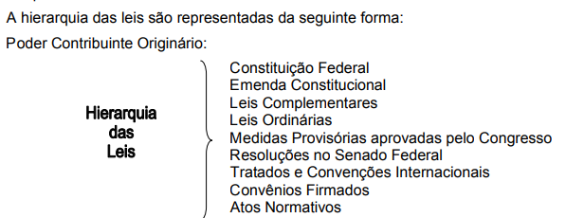
Todos os Direitos Reservados a Atak Sistemas
Para ficar mais claro sobre essas obrigações tributárias e como elas se organizam, precisamos entender alguns conceitos do direito tributário em que cita:
Assim, em obediência a citada hierarquia: a Lei cria um tributo, o Decreto o regulamenta e as Portarias, Instruções Normativas e as resoluções etc., o complementam.
Av. Arqo. Nildo Ribeiro da Rocha, 564 - Zona 28 | Maringa - PR - BRASIL | CEP: 87030-250
(55) (44) 2101-5657 | www.atak.com.br | comercial@atak.com.br

Slide 7
Todos os Direitos Reservados a Atak Sistemas
A constituição federal, atribui competência para cada ente da federação para instituir os impostos, os quais são distribuídos da seguinte forma:
IMPOSTO FEDERAIS:
Imposto de Importação - II.
Imposto de Exportação - IE.
Imposto de Renda e Provento de Qualquer Natureza – IR.
Imposto sobre Produtos Industrializados – IPI.
Imposto sobre Operações de Financeira – IOF.
Imposto sobre Propriedade Territorial Rural – ITR.
Entre outros como IRPJ, Cofins, PIS / Pasep, CSLL, INSS.
IMPOSTO ESTADUAIS:
Transmissão causa mortis e doação de quaisquer bens e direitos – ITCMD.
Operações relativo à circulação de mercadoria e sobre prestação de serviços de transportes interestadual e intermunicipal e de comunicação – ICMS.
Imposto sobre propriedade de veículos automotores – IPVA.
IMPOSTOS MUNICIPAIS:
Propriedade Predial e Territorial Urbano – IPTU.
Imposto sobre Serviços de Qualquer Natureza – ISS.
Impostos de Transmissão de Bens Imóveis - ITBI.
Av. Arqo. Nildo Ribeiro da Rocha, 564 - Zona 28 | Maringa - PR - BRASIL | CEP: 87030-250
(55) (44) 2101-5657 | www.atak.com.br | comercial@atak.com.br

Slide 8
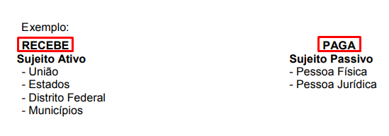
Todos os Direitos Reservados a Atak Sistemas
Dito sobre as competências tributarias e os tributos divididos em suas esferas, nos questionamos o que é tributo? quem deve recolher? como é gerado?
por tanto, observando o Código Tributário Nacional, define tributo da seguinte forma:
“Tributo é toda a prestação pecuniária compulsória, em moeda ou cujo valor nela se possa exprimir, que não constitua sanção de ato ilícito, instituída em Lei e cobrada mediante atividade administrativa plenamente vinculada”.
A União, Estados, Municípios e o Distrito Federal, podem por Lei, instituir os tributos de sua competência e estes são denominado Sujeito Ativo, ou seja, quem recebe o Tributo. Já quem paga esses Tributos, as pessoas físicas e as pessoas jurídicas, é denominado Sujeito Passivo.
Av. Arqo. Nildo Ribeiro da Rocha, 564 - Zona 28 | Maringa - PR - BRASIL | CEP: 87030-250
(55) (44) 2101-5657 | www.atak.com.br | comercial@atak.com.br

Slide 9
Todos os Direitos Reservados a Atak Sistemas
CONCEITOS E CONHECIMENTOS
BÁSICOS QUE CERCAM A
ESCRITA FISCAL
CFOP
Av. Arqo. Nildo Ribeiro da Rocha, 564 - Zona 28 | Maringa - PR - BRASIL | CEP: 87030-250
(55) (44) 2101-5657 | www.atak.com.br | comercial@atak.com.br

Slide 10
Todos os Direitos Reservados a Atak Sistemas
CONCEITOS BÁSICOS:
CFOP é a abreviação de Código Fiscal de Operações e Prestações. Esse código identifica uma determinada operação, por categorias no momento da emissão da nota fiscal.
Os diferentes tipos de CFOP, separam as notas fiscais por tipo (nota de entrada ou saída), por região e por natureza da operação como: devolução, remessa, bonificação e outras operações do cotidiano das entidades.
Av. Arqo. Nildo Ribeiro da Rocha, 564 - Zona 28 | Maringa - PR - BRASIL | CEP: 87030-250
(55) (44) 2101-5657 | www.atak.com.br | comercial@atak.com.br

Slide 11
Todos os Direitos Reservados a Atak Sistemas
Para compreender melhor o que é o CFOP, devemos observar o que cita o Convênio S/Nº, de 15 de dezembro de 1970, que determinou a sua criação. Todas as entradas, saídas, aquisições ou prestações de serviços tem um código próprio. Assim, cada CFOP pode começar pelos dígitos 1, 2, 3, 5, 6 ou 7, conforme os seguintes grupos:
Quando se tratar CFOP de entrada aplica-se o começo do dígito:
1.000 - Entradas ou Aquisições de Serviços do Estado ;
2.000 - Entradas ou Aquisições de Serviços de Outros Estados;
3.000 - Entradas ou Aquisições de Serviços do Exterior;
Quando se tratar CFOP de Saída aplica-se o começo do dígitos:
5.000 - Saídas ou Prestações de Serviços para o Estado ;
6.000 - Saídas ou Prestações de Serviços para outros Estados ;
7.000 - Saídas ou Prestações de Serviços para o Exterior;
Av. Arqo. Nildo Ribeiro da Rocha, 564 - Zona 28 | Maringa - PR - BRASIL | CEP: 87030-250
(55) (44) 2101-5657 | www.atak.com.br | comercial@atak.com.br

Slide 12
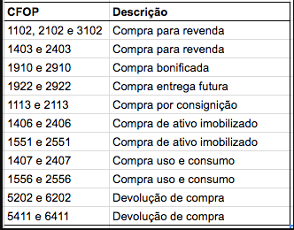
Todos os Direitos Reservados a Atak Sistemas
Para exemplificar melhor como funciona o CFOP veja abaixo:
Há uma lógica na sequência numérica do código que, se conhecida em detalhes, pode facilitar o trabalho de quem é responsável pelas notas fiscais.
Primeiro dígito: informa se o produto ou a atividade é de entrada ou de saída;
Segundo dígito: mostra qual é o grupo ou a operação referida no documento fiscal;
Terceiro e quarto dígitos: especificam o tipo de prestação ou de operação;
Exemplos de CFOP:
Av. Arqo. Nildo Ribeiro da Rocha, 564 - Zona 28 | Maringa - PR - BRASIL | CEP: 87030-250
(55) (44) 2101-5657 | www.atak.com.br | comercial@atak.com.br

Slide 13
Todos os Direitos Reservados a Atak Sistemas
CONCEITOS E CONHECIMENTOS
BÁSICOS QUE CERCAM A
ESCRITA FISCAL
CST E CSOSN
Av. Arqo. Nildo Ribeiro da Rocha, 564 - Zona 28 | Maringa - PR - BRASIL | CEP: 87030-250
(55) (44) 2101-5657 | www.atak.com.br | comercial@atak.com.br

Slide 14
Todos os Direitos Reservados a Atak Sistemas
CONCEITOS BÁSICOS:
CST é abreviação de Código de Situação Tributária e esse código tem como objetivo identificar a origem de uma mercadoria. Os números atribuídos a cada uma das mercadorias, indica se ela veio do Brasil ou do exterior e também identifica qual será a forma que a operação da NF-e será tributada.
Av. Arqo. Nildo Ribeiro da Rocha, 564 - Zona 28 | Maringa - PR - BRASIL | CEP: 87030-250
(55) (44) 2101-5657 | www.atak.com.br | comercial@atak.com.br

Slide 15
Todos os Direitos Reservados a Atak Sistemas
Como descobrir o código CST de um produto?
Descobrir o código CST de um produto é bem simples, primeiro você deve ter em mente as seguintes indicações:
Os números do código CST são determinadas primeiramente pelo primeiro dígito que indica a origem da mercadoria.
0 – Nacional, exceto as indicadas nos códigos 3 a 5;
1 – Estrangeira – Importação direta, exceto a indicada no código 6;
2 – Estrangeira – Adquirida no mercado interno, exceto a indicada no código 7;
3 – Nacional, mercadoria ou bem com Conteúdo de Importação superior a 40%;
4 – Nacional, cuja produção tenha sido feita em conformidade com os processos produtivos básicos;
5 – Nacional, mercadoria ou bem com Conteúdo de Importação inferior ou igual a 40%;
6 – Estrangeira – Importação direta, sem similar nacional;
7 – Estrangeira – Adquirida no mercado interno, sem similar nacional;
Av. Arqo. Nildo Ribeiro da Rocha, 564 - Zona 28 | Maringa - PR - BRASIL | CEP: 87030-250
(55) (44) 2101-5657 | www.atak.com.br | comercial@atak.com.br

Slide 16
Todos os Direitos Reservados a Atak Sistemas
Os dois outros dígitos são encontrados abaixo na tabela, que indica o tipo de tributação a que a mercadoria deve ser submetida, devendo lembrar que existe o CST para os impostos ICMS, IPI, PIS e COFINS, no exemplo, está sendo aplicado é referente ao ICMS, mais cada um contém seu grupo e deve obedecer a mesma regra de identificação.
00 | Tributada integralmente
10 | Tributada e com cobrança do ICMS por substituição tributária
20 | Com redução de base de cálculo
30 | Isenta ou não tributada e com cobrança do ICMS por substituição tributária
40 | Isenta
41 | Não tributada
50 | Suspensão
51 | Deferimento
60 | ICMS cobrado anteriormente por substituição tributária
70 | Com redução de base de cálculo e cobrança do ICMS por substituição tributária
90 | Outras
Av. Arqo. Nildo Ribeiro da Rocha, 564 - Zona 28 | Maringa - PR - BRASIL | CEP: 87030-250
(55) (44) 2101-5657 | www.atak.com.br | comercial@atak.com.br

Slide 17
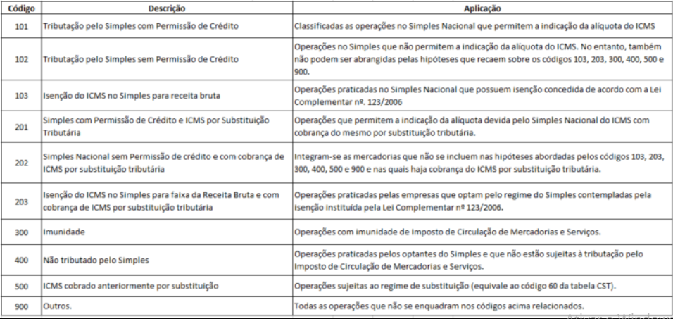
Todos os Direitos Reservados a Atak Sistemas
O CSOSN ou Código de Situação da Operação do Simples Nacional, é uma numeração para operações de empresas optantes pelos Simples Nacional na emissão de NF-e. Os códigos foram estabelecidos para fins de identificar a origem da mercadoria e o regime de tributação na operação. Empresas optantes pelo Simples Nacional, utilizam os códigos CSOSN, já as empresas optantes pelo Regime Normal utilizam os códigos CST.
Av. Arqo. Nildo Ribeiro da Rocha, 564 - Zona 28 | Maringa - PR - BRASIL | CEP: 87030-250
(55) (44) 2101-5657 | www.atak.com.br | comercial@atak.com.br

Slide 18
Todos os Direitos Reservados a Atak Sistemas
CONCEITOS E CONHECIMENTOS
BÁSICOS QUE CERCAM A
ESCRITA FISCAL
NCM
Av. Arqo. Nildo Ribeiro da Rocha, 564 - Zona 28 | Maringa - PR - BRASIL | CEP: 87030-250
(55) (44) 2101-5657 | www.atak.com.br | comercial@atak.com.br

Slide 19
Todos os Direitos Reservados a Atak Sistemas
CONCEITOS BÁSICOS:
NCM é a abreviação de Nomenclatura Comum Mercosul que é o código utilizado para designar as mercadorias que circulam no Brasil e nos demais países que fazem parte do Mercosul. Portanto, todas as notas fiscais de mercadorias importadas ou exportadas devem ter o NCM dos produtos descritos na nota.
Av. Arqo. Nildo Ribeiro da Rocha, 564 - Zona 28 | Maringa - PR - BRASIL | CEP: 87030-250
(55) (44) 2101-5657 | www.atak.com.br | comercial@atak.com.br

Slide 20
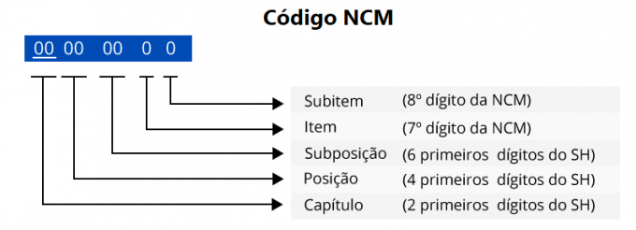
Todos os Direitos Reservados a Atak Sistemas
Como funciona o NCM?
O código é composto por oito dígitos, sendo que os seis primeiros correspondem à classificação SH da mercadoria, enquanto que os dois últimos se referem a classificação do Mercosul.
O número é composto seguindo a estrutura:
Dois primeiros dígitos: capítulo, características do produto;
Terceiro e quarto dígitos: posição, desdobramento da característica de uma mercadoria identificada no capítulo;
Quinto e sexto dígitos: subposição, desdobramentos da característica de uma mercadoria identificada na posição;
Sétimo dígito: item, classificação do produto;
Oitavo dígito: subitem, classificação e descrição mais completa de uma mercadoria.
Av. Arqo. Nildo Ribeiro da Rocha, 564 - Zona 28 | Maringa - PR - BRASIL | CEP: 87030-250
(55) (44) 2101-5657 | www.atak.com.br | comercial@atak.com.br

Slide 21
Todos os Direitos Reservados a Atak Sistemas
Para facilitar a compreensão, veja o exemplo de um produto com o código NCM 3102.50.11:
Capítulo 31: adubos ou fertilizantes;
Posição 3102: adubos ou fertilizantes minerais ou químicos nitrogenados;
Subposição 3102.50: nitrato de sódio;
Item 3102.50.1: natural;
Subitem 3102.50.11: com teor de nitrogênio não superior a 16,3% em peso.
A NCM é importante por diferentes razões e uma delas é justamente o cálculo dos impostos incidentes sobre importação. Dentre os tributos é possível citar os seguintes:
IPI (Imposto sobre Produtos Industrializados);
II (Imposto de Importação);
ICMS (Imposto sobre a Circulação de Mercadorias e Serviços).
Para consultar os NCM corretos para cada produto, acessar a Tabela TIPI que esta disponível para consulta online diretamente no site da Receita Federal, ou pode ser consultada também através do Portal de NF-e (nota fiscal eletrônica), onde é possível inclusive fazer o download da tabela.
Av. Arqo. Nildo Ribeiro da Rocha, 564 - Zona 28 | Maringa - PR - BRASIL | CEP: 87030-250
(55) (44) 2101-5657 | www.atak.com.br | comercial@atak.com.br

Slide 22
Todos os Direitos Reservados a Atak Sistemas
O que são estes Documentos Eletrônicos ?
Documentos Eletrônicos fiscais são algumas das obrigações acessórias mais importantes para as mais diversas operações, pois ele prova as transações de vendas, compras, circulação de serviços e mercadorias, tanto entre pessoas jurídicas como pessoas físicas. Importante citar que, conforme o Ministério da Fazenda, todas as instituições que efetuam operações tributáveis estão obrigadas a emitir tais documentos – mesmo que a operação seja isenta dos impostos.
Com a modernização do sistema tributário, os documentos fiscais começaram a serem enviados em arquivo digital (formato XML) e assim iniciou a implantação no ano de 2008, para substituir a emissão manual deste documentos.
Av. Arqo. Nildo Ribeiro da Rocha, 564 - Zona 28 | Maringa - PR - BRASIL | CEP: 87030-250
(55) (44) 2101-5657 | www.atak.com.br | comercial@atak.com.br

Slide 23
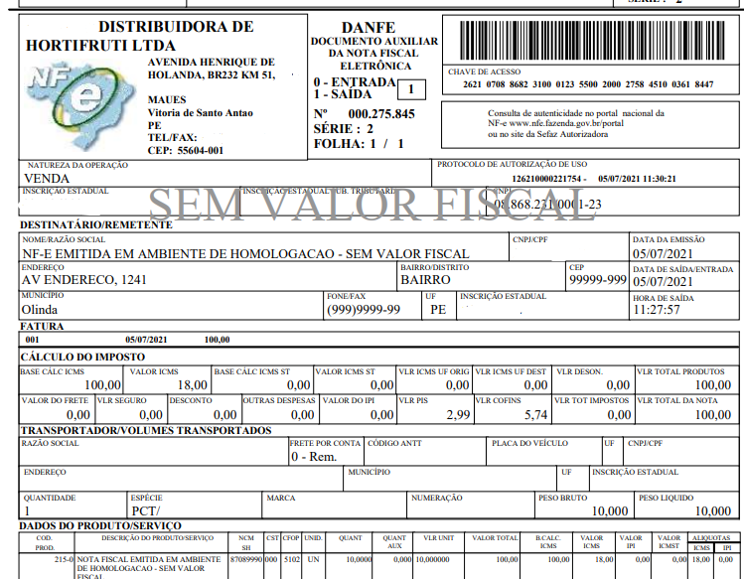
Todos os Direitos Reservados a Atak Sistemas
MODELOS DE DOCUMENTOS FISCAIS ELETRÔNICOS:
A NF-e é um dos documentos fiscais eletrônicos mais comuns, e é emitida para registrar transações comerciais originadas de pessoas jurídicas, como:
vendas, devoluções, remessas para consertos, baixas de estoque e outras operações. Nela são destacados os impostos de ICMS, PIS, a COFINS, o IPI e o Imposto sobre Importação.
Av. Arqo. Nildo Ribeiro da Rocha, 564 - Zona 28 | Maringa - PR - BRASIL | CEP: 87030-250
(55) (44) 2101-5657 | www.atak.com.br | comercial@atak.com.br

Slide 24
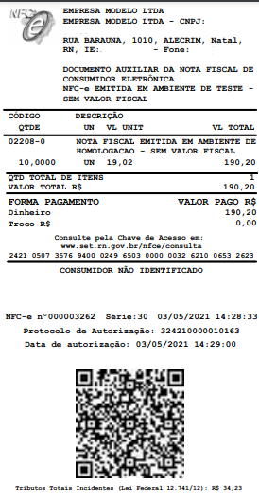
Todos os Direitos Reservados a Atak Sistemas
NOTA FISCAL DO CONSUMIDOR ELETRÔNICA (NFCE) – MODELO 65:
Apesar de o nome ser semelhante ao documento anterior, estes documentos são muito diferentes um do outro. O propósito da NFC-e é contabilizar para o estado, o ICMS das mercadorias comercializadas pelo varejo para o consumidor final. Este documento substituiu o cupom fiscal emitido por ECF e nota fiscal modelo 2 de venda a consumidor. Uma das vantagens na substituição de cupom fiscal pela NFCe, é a possibilidade de utilização de qualquer impressora não fiscal, sem necessidade de autorização pela SEFAZ. Antes havia a necessidade de autorização prévia do equipamento a ser utilizado.
Av. Arqo. Nildo Ribeiro da Rocha, 564 - Zona 28 | Maringa - PR - BRASIL | CEP: 87030-250
(55) (44) 2101-5657 | www.atak.com.br | comercial@atak.com.br

Slide 25
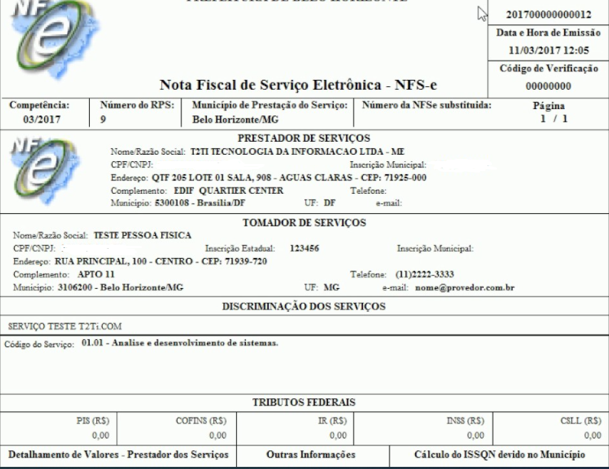
Todos os Direitos Reservados a Atak Sistemas
NOTA FISCAL DE SERVIÇOS ELETRÔNICA (NFSE):
A NFS-e é utilizada para registrar a prestação de serviço, como operações de transporte realizados dentro do município. A sua principal função é registrar quaisquer tipos de prestação de serviços, onde não se pode emitir nota fiscal eletrônica (NFe). Na NFS-e é destacado o ISS ou ISSQN, onde a alíquota é estipulada pelo município, que varia de 2% a 5%.
Av. Arqo. Nildo Ribeiro da Rocha, 564 - Zona 28 | Maringa - PR - BRASIL | CEP: 87030-250
(55) (44) 2101-5657 | www.atak.com.br | comercial@atak.com.br

Slide 26
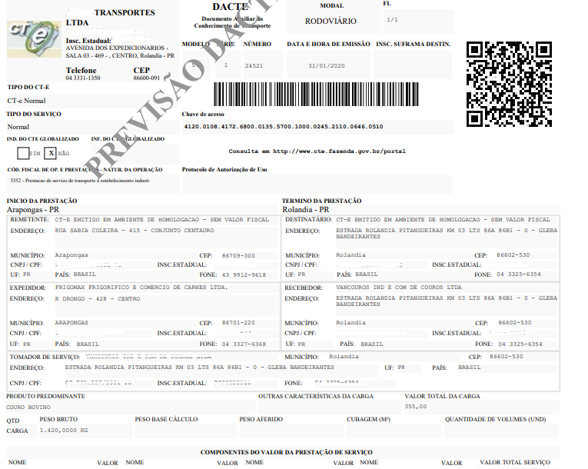
Todos os Direitos Reservados a Atak Sistemas
CONHECIMENTO DE TRANSPORTE ELETRÔNICO (CTE) – MODELO 57:
O CT-e é o documento emitido para registrar operações de transporte de carga de terceiros, pois neste documento, são vinculadas as notas fiscais das mercadorias que serão transportadas. É a partir do CT-e que os postos fiscais farão a conferência da prestação de serviço que está sendo realizada. Além de registrar a operação de transporte, emitir CTe garante a devida contribuição de impostos como ICMS, PIS e COFINS.
Av. Arqo. Nildo Ribeiro da Rocha, 564 - Zona 28 | Maringa - PR - BRASIL | CEP: 87030-250
(55) (44) 2101-5657 | www.atak.com.br | comercial@atak.com.br

Slide 27
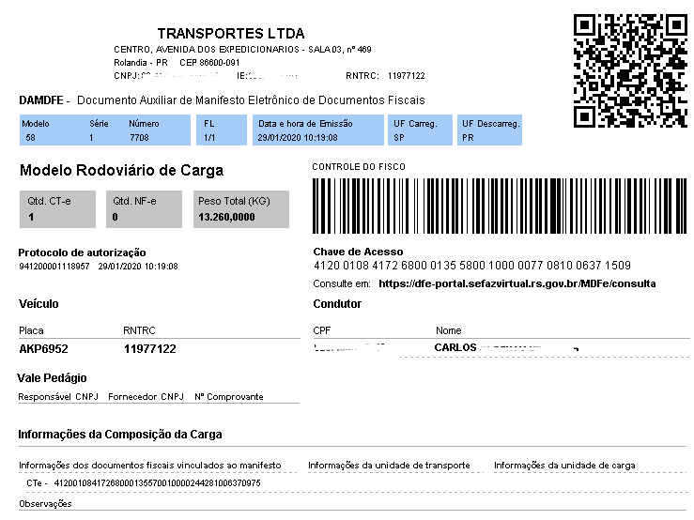
Todos os Direitos Reservados a Atak Sistemas
MANIFESTO ELETRÔNICO DE DOCUMENTOS FISCAIS (MDFE) – MODELO 58:
Este documentos foi criado com o intuito de viabilizar a fiscalização e diminuir o tempo de parada nos postos fiscais, isso porque no MDF-e, é informado um breve resumo da operação de transporte, contendo dados do veículo, motorista, destino, origem e documentos originários do transporte, como o CTe ou NFe, por exemplo. O MDFe é obrigatório desde 2014, e a ausência deste documento pode acarretar em multa e até mesmo apreensão do veículo.
Av. Arqo. Nildo Ribeiro da Rocha, 564 - Zona 28 | Maringa - PR - BRASIL | CEP: 87030-250
(55) (44) 2101-5657 | www.atak.com.br | comercial@atak.com.br

Slide 28
Todos os Direitos Reservados a Atak Sistemas
Agora que já vimos um pouco dos termos técnicos da escrita fiscal, relacionada aos documentos, legislação e envio dos declarações aos fisco melhor finalizar contemplando a importância de bom sistema e organização para execução
da Escrituração Fiscal .
Em um país em que a arrecadação de tributos apresenta-se de maneira altamente complexa como no Brasil, nada mais pertinente para as empresas do que cercarem-se o máximo possível de soluções e ferramentas para evitarem problemas na apresentação dessas obrigações, como é a escrita fiscal.
Sem uma boa prática, é possível cometer erros que podem comprometer a entidade diante do Fisco.
Av. Arqo. Nildo Ribeiro da Rocha, 564 - Zona 28 | Maringa - PR - BRASIL | CEP: 87030-250
(55) (44) 2101-5657 | www.atak.com.br | comercial@atak.com.br

Slide 29
Todos os Direitos Reservados a Atak Sistemas
Portanto a entidade precisa tomar cuidado ao fazer as escriturações
Isso significa dizer que o registro de diferentes tipos de movimentações precisa ser escriturado. Nesse sentido, é preciso saber em que momento a escritura deve ser realizada.
Por exemplo: quando uma empresa recebe uma conta de energia elétrica, podemos dizer que ela já consumiu aquela energia e que já existe um relatório da empresa que diz o quanto foi consumido.
Como naquele momento houve algo que já afetou a estrutura patrimonial da empresa, é preciso registrar isso, devendo o responsável fazer a escrituração fiscal e contábil daquela conta de energia elétrica.
Quando a empresa simplesmente consome a energia elétrica, vemos que ainda não houve a ocorrência não chegou a conta finalizando o consumo que precisa ser escriturada, portanto, ainda não há necessidade de escrituração.
Isso vale para diferentes tipos de situações em que existe o consumo sendo realizado, mas que seu total ainda não foi obtido
Av. Arqo. Nildo Ribeiro da Rocha, 564 - Zona 28 | Maringa - PR - BRASIL | CEP: 87030-250
(55) (44) 2101-5657 | www.atak.com.br | comercial@atak.com.br

Slide 30
Todos os Direitos Reservados a Atak Sistemas
É de grande importância que os profissionais responsáveis da escrita fiscal busque sempre manter as informações dos seus cadastros sempre em dia.
Dados a respeito de produtos, clientes, fornecedores, entrada de mercadorias, entre outros, devem estar sempre corretos para facilitar os procedimentos quando o fechamento e apuração precisar ser realizada.
Por isso, é imprescindível que os seus cadastros estejam atualizados sempre e conferidos tanto a informações recebidas ou geradas pela empresa e que mantenha o costume de, em casos de dúvidas sobre qualquer detalhe, verificar a legislação e normas tributárias pois, muitas vezes falhas podem ocasionar multas ou a falta de organização pode levar a falta e atraso nas entregas de obrigações assessorias.
Desta mesma forma, é preciso estar sempre em dia com informações a respeito do Código Fiscal de Operações e Prestações (CFOP), o Código de Situação Tributária (CST), entre outros. Conhecer as regras fiscais que cada empresa deve cumprir é essencial para evitar problemas com o Fisco, pois permite um melhor entendimento do processo e, consequentemente, maior adequação às suas exigências.
Av. Arqo. Nildo Ribeiro da Rocha, 564 - Zona 28 | Maringa - PR - BRASIL | CEP: 87030-250
(55) (44) 2101-5657 | www.atak.com.br | comercial@atak.com.br

Slide 31

Todos os Direitos Reservados a Atak Sistemas
 | TÍTULO: | ESCRITA FISCAL CONCEITOS | REGISTRO:
 | ELABORADO POR: |  | DATA:
 | APROVADO POR: |  | VERIFICADO:
Av. Arqo. Nildo Ribeiro da Rocha, 564 - Zona 28 | Maringa - PR - BRASIL | CEP: 87030-250
(55) (44) 2101-5657 | www.atak.com.br | comercial@atak.com.br

Slide 32



